Slide 1

By : Ely Setyo Astuti, ST., MT.

Slide 2
Pendahuluan
Dokumentasi menjadi salah satu kebutuhan manajemen pengembangan sistem/software. Fungsi dokumentasi adalah merekam kebutuhan user yang akan diimplementasikan dalam bentuk spesifikasi dan instruksi.
Sejumlah proyek pengembangan software, terlepas dari aplikasinya, telah mengembangkan sejumlah dokumentasi yang terkait dengan proyek tersebut. Untuk sistem ukuran menengah, dokumentasinya mungkin akan mengisi beberapa lemari arsip; untuk sistem yang lebih besar, mungkin ini akan mengisi beberapa ruangan.

Slide 3
Pendahuluan
Proporsi tingginya biaya proses software disertakan dalam menghasilkan dokumentasi ini.
Lebih lanjut, kesalahan dan kelalaian dokumentasi dapat menimbulkan kesalahan pada pengguna akhir dan konsekuensinya menimbulkan tambahan biaya dan gangguan terkait dengan software tersebut.
Oleh karena itu, manajer dan teknisi software harus memperhatikan kebutuhan dokumentasi dan biaya terkait pengembangan software itu sendiri.

Slide 4
The documents have a number of associated requirements:
1. They should act as a communication medium between members of the development team.
2. They should be a system information repository to be used by maintenance engineers.
3. They should provide information for management to help them plan, budget and schedule the software development process.
4. Some of the documents should tell users how to use and administer the system.

Slide 5
Klasifikasi Dokumen
Dokumentasi Proses
Dokumentasi Produk

Slide 6
Dokumentasi Proses
merupakan dokumen yang merekam proses pengembangan dan maintenance. Rencana-rencana, jadwal-jadwal, dokumen kualitas proses, standar organisasi dan standar proses merupakan dokumentasi proses.

Slide 7
Kategori Dokumentasi Proses
Perencanaan, perkiraan dan penjadwalan.
Merupakan dokumen yang dibuat oleh manajer yang digunakan untuk memprediksi dan mengontrol proses software.
Laporan / Reports .
Merupakan dokumen yang mencatat bagaimana sumber daya- sumber daya digunakan selama proses pengembangan.
Standar.
Dokumen – dokumen ini menentukan bagaimana seharusnya suatu proses diimplementasikan. Ada berbagai macam standar mulai dalam lingkup organisasi, nasional bahkan internasional.

Slide 8
Kategori Dokumentasi Proses
Lembar kerja/ working paper.
Sering kali merupakan dokumen komunikasi teknis utama dalam suatu proyek.
Mereka merekam ide-ide dan pikiran-pikiran para engineer yang bekerja dalam proyek, yang merupakan dokumentasi produk versi sementara yang menjelaskan strategi pengimplementasian dan penentuan masalah yang telah diidentifikasi.
Seringkali dokumen ini mencatat alasan-alasan pemilihan suatu keputusan dalam desain.
Memo dan surat/pesan elektronik.
Dokumen yang merekam rincian komunikasi seharihari antara manajer dan development engineer.

Slide 9
Dokumentasi Produk
Dokumentasi ini menggambarkan produk yang sedang dikembangkan.
menjelaskan produk dari sudut pandang teknis dalam mengembangkan dan memelihara sistem.
Dokumentasi user menyediakan penjelasan produk yang berorientasi pada user.

Slide 10
Kategori Dokumentasi Produk
User Documentation :
End-user menggunakan software sebagai alat bantu untuk mengerjakan suatu tugas, menulis sebuah buku, mengelola keuangan, bahkan menerbangkan pesawat.
Mereka ingin tahu seberapa software dapat memudahkan pekerjaan mereka tetapi tidak ingin tahu detail teknis tentang software tersebut.

Slide 11
Kategori Dokumentasi Produk
2. System administrator :
Bertanggung jawab mengelola dan memelihara software yang digunakan oleh end-user.
Dapat berupa operator, network manager, hingga master teknis yang memecahkan segala permasalahan end-user berkaitan dengan software, atau juga penghubung antara user dengan software developer.

Slide 12
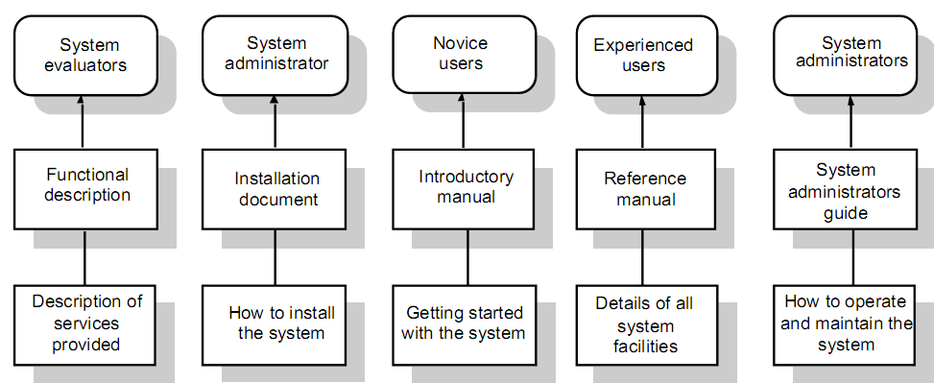
Jenis –Jenis Dokumentasi User
Untuk memenuhi kebutuhan berbagai macam user beserta keahliannya yang masing-masing berbeda, paling tidak ada 5 macam dokumen yang harus diikutsertakan dalam penyerahan suatu produk software/sistem :

Slide 13
1.Functional description
  Secara singkat menggambarkan kebutuhan sistem untuk menjalankan program
Jenis layanan yang dimiliki (fitur2) aplikasi
Gambaran umum dr aplikasi (abstraksi).
User dapat menentukan apakah aplikasi benar-benar dibutuhkan hanya dengan membaca functional description dan introductory manual.

Slide 14
2.The system installation document
  Diperuntukan bagi system administrator.
  Menyediakan informasi mendetail bagaimana cara menginstall system di lingkungansystem yang spesifik.
  Mencantumkan gambaran file-file apa yang membentuk suatu sistem/aplikasi
Persyaratan minimum dari hardware yang dibutuhkan.
File-file(aplikasi) yang harus ada sebelum sistem diinstall

Slide 15
2.The system installation document
  Cara memulai system/aplikasi
  Cara mengkonfigurasi aplikasi agar berjalan dengan system yang telah ada.
  Adanya installer otomatis untuk aplikasi-aplikasi sekarang membuat para pembuat software memandang tidak perlu adanya dokumen ini,
  padahal pada kenyataannya dokumen instalasi ini masih dibutuhkan agar para System manager dapatmenemukan dan memecahkan sumber masalah jika ada problem pada waktu instalasi
  -

Slide 16
3.The introductory manual
  Menyediakan pengenalan tentang system/aplikasi yang menggambarkanfungsi/penggunaan umum dari system/aplikasi tersebut.
  Menjelaskan cara memulai menggunakan program
  Menjelaskan bagaimana para user dapat menggunakan fungsi-fungsi umum yang dimiliki aplikasi disertai ilustrasi dan contoh bebas.
  Mencantumkan kesalahan-kesalahan yang umum/sering dilakukan oleh user dancara menyelesaikannya.

Slide 17
4.The system reference manual
  Menjelaskan semua kegunaan dan fungsi yang dimiliki system/aplikasi
  Mencantumkan semua pesan kesalahan yang dimiliki sistem dan cara mengatasinyasecara lengkap dan detail
  Penggunaan bahasa resmi dan teknik bisa digunakan
  Mencantumkan secara lengkap fitur dan cara operasional dari system/aplikasi

Slide 18
5.System administrator guide:
  Panduan untuk memelihara dan mengoperasikan sistem komputer dan / atau jaringan.
  Menjelaskan ketika sistem berinteraksi dengan sistem yang lain.
Termasuk perawatan perangkat hardware , misalnya mengatasi kesalahan dan bagaimana menghubungkan dengan perangkat baru.

Slide 19
Sistem Dokumentasi
Dokumentasi sistem termasuk semua dokumen yang menggambarkan system dari persyaratan spesifikasi untuk rencana uji penerimaan akhir.
Dokumen yang menggambarkan desain, implementasi dan pengujian sistem yang terpenting adalah untuk dimengerti dan dipelihara.
Seperti pengguna dokumentasi adalah penting bahwa dokumentasi sistem terstruktur, dengan ikhtisar terkemuka pembaca lebih formal dan deskripsi rinci dari setiap aspek dari sistem.

Slide 20
Dokumentasi Harus Mencangkup apa saja?
1. Persyaratan dokumen dan pemikiran terkait.
2. Sebuah dokumen yang menjelaskan arsitektur sistem.
3. Untuk setiap program dalam sistem, deskripsi arsitektur program itu.
3. Untuk setiap komponen dalam sistem, deskripsi fungsinya dan interface .

Slide 21
Dokumentasi Harus Mencangkup apa saja?
5. Daftar source code program (PSCL). PSCL harus memiliki komentar dimana komentar harus bisa menjelaskan bagian kompleks kode dan memberikan dasar pemikiran untuk metode pengkodean yang digunakan.
6. Dokumen Validasi menggambarkan bagaimana setiap program divalidasi dan bagaimana informasi validasi berkaitan dengan persyaratan.
7. Sebuah sistem panduan pemeliharaan yang menggambarkan masalah yang dikenal dengan sistem, menggambarkan bagian dari sistem yang bergantung dengan hardware dan software, dan yang menjelaskan bagaimana evolusi sistem telah diperhitungkan dalam desain.

Slide 22
See u…☺

